Slide 1
计算机组成与系统结构II 综合实验
实验5 流水线冒险及处理-控制冒险

Slide 2
课程安排
1. ALU实现
2. 单周期处理器设计
3. 流水线处理器设计
4. 流水线冒险及处理——数据冒险
5. 流水线冒险及处理——控制冒险

Slide 3
实验目的与要求
实验目的：
1. 理解指令流水线中控制冒险问题的成因；
2. 掌握控制冒险问题的处理方法；
实验要求：
1. 对指令流水线结构进行修改，解决控制冒险问题；
2. 设计含有控制冒险的指令序列对CPU进行仿真验证；

Slide 4
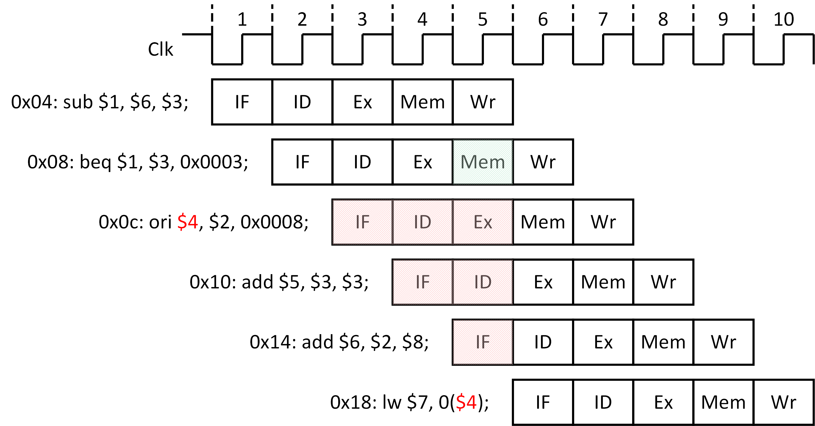
控制冒险成因
控制冒险成因在于分支指令会改变指令的执行顺序，紧跟分支指令进入流水线的指令执行将造成预料之外的结果。

Slide 5
控制冒险处理
简单预测
动态预测
延迟分支（编译优化）

Slide 6
简单预测
核心思想：
对于条件分支指令（beq）的执行，总将其视作分支条件不满足，允许后续指令序列按顺序进入流水线，等待分支条件生成后，若分支条件不满足则正常执行，若分支条件满足则将分支指令进入流水线的指令“无效化”，转移至分支地址重新取指执行。
对于无条件分支指令（j）的执行，可以视作进行阻塞流水线操作，与load-use数据冒险的处理方式类似。

Slide 7
设计参考
（1）Mem流水段生成的分支指令判断信号M_PCSrc信号流转至Wr流水段W_PCSrc，利用这两个信号进行流水线阻塞条件的判定。
（2）流水线寄存器Ex_Mem添加清零信号Clrn，其控制逻辑与load-use数据冒险问题解决过程中，在流水线寄存器ID_Ex中添加的清零信号相同，当清零信号有效时，对流水线寄存器中的控制信号进行清零。

Slide 8
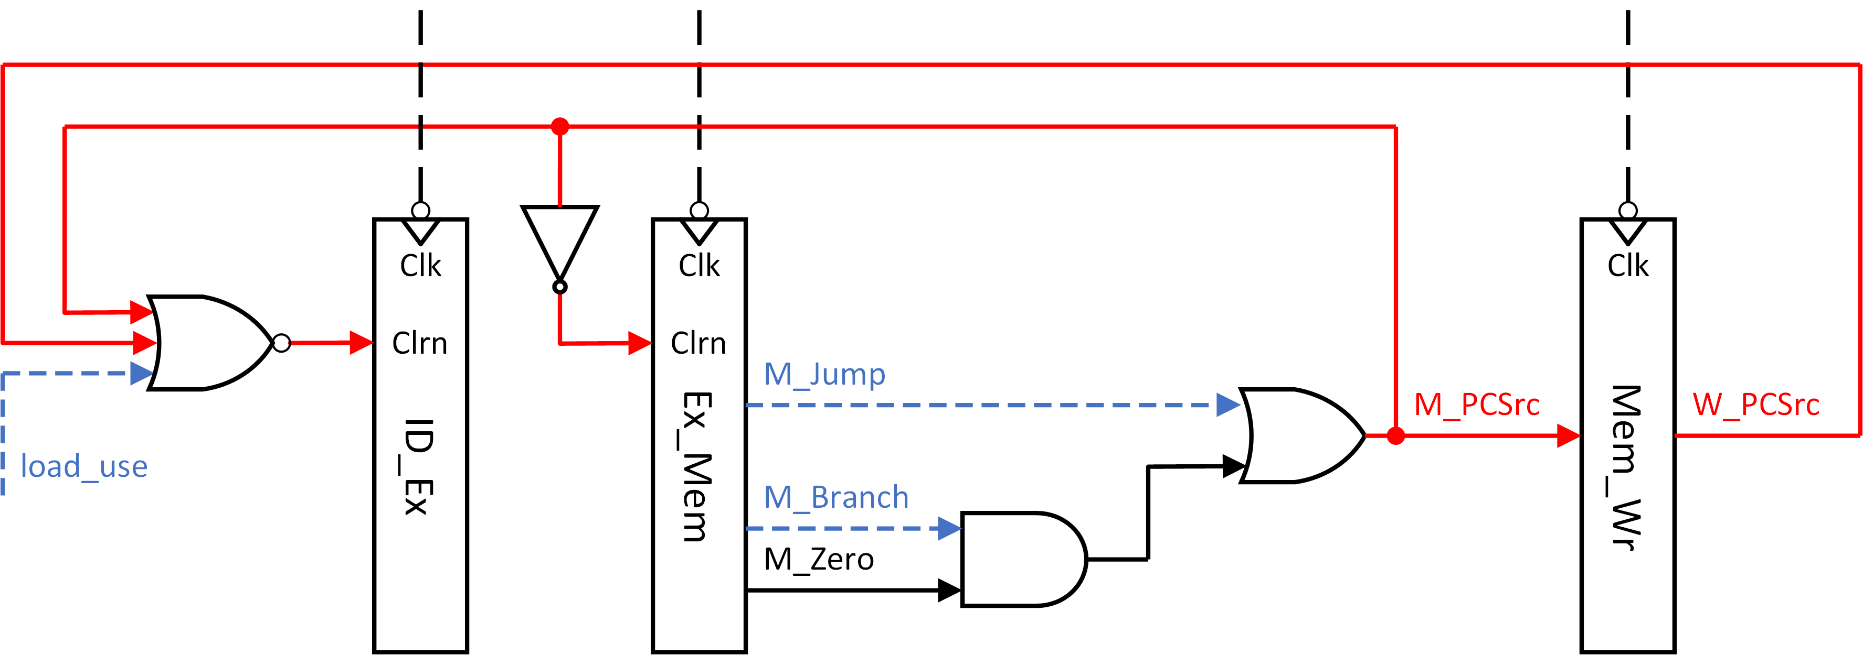
设计参考

Slide 9
设计参考
控制冒险处理逻辑：
a. M_PCSrc信号有效表明当前在Mem流水段的指令是一条分支指令，下一条指令应从分支地址处开始执行，W_PCSrc信号同理；
b. 由于指令流水线结构中分支地址条件及分支地址回传都是在Mem流水段进行的，此时若分支指令后的下一条指令进行跳转，则需要将分支指令后进入流水线的指令无效化，即在IF、ID、Ex流水段中的指令；
c. 使用M_PCSrc与W_PCSrc信号控制流水线寄存器的Clrn端口，能够达到在两个时钟周期内无效化位于IF、ID、Ex流水段的三条指令的目的，即消除了控制冒险。

Slide 10
实验要求
1. 在实验四解决数据冒险问题的流水线结构基础上，修改硬件结构，解决指令流水线当中的控制冒险问题，并用指令序列仿真验证。

